Slide 1
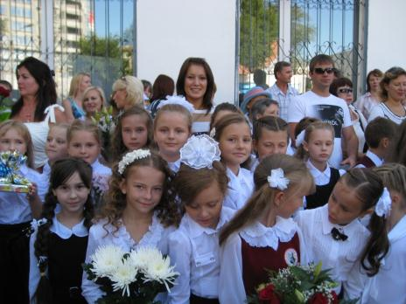
Новая жизнь нашей школы
Перед нами стоит задача не просто
формирования новых установок в образовании, а прежде всего изменения старых.
(А. Асмолов.)

Slide 2
Школа позитивной социализации личности требует создания
установки на развитие учебной самостоятельности ребенка.

Slide 3
Школа ценностной педагогики
Школа понимания, школа ценностной педагогики и школа
диалога культур.

Slide 4
Школа мотива образования
Наша школа — это школа мотива образования, точнее, развития мотивов к познанию и творчеству, и начинается она не с ученика, а с учителя.

Slide 5
Школа целостной картины мира
Школа порождения целостной картины мира ребенка, её нельзя разбивать на
отдельные предметы. Отсюда переход от предметов к предметным областям и
проблемным областям.

Slide 6
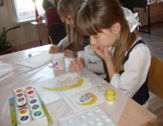
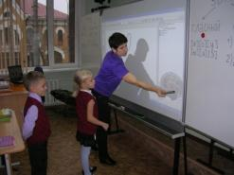
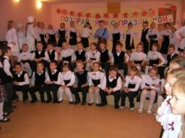
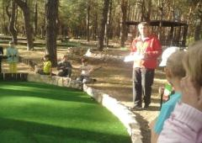
Схема организации внеурочной деятельности
Направления деятельности
Социальное
Духовно – нравственное
Общеинтеллектуальное
Направления деятельности
Общекультурное
Спортивно – оздоровительное

Slide 7
Школа «профессиональных» учеников
Школа проектирования универсальных действий.
Принцип «научить учиться» становится главным

Slide 8
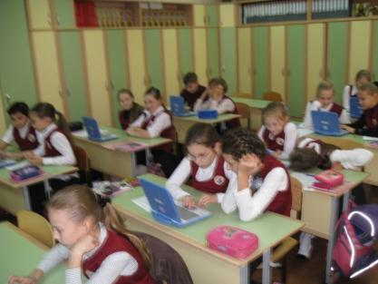
Возможности использования мобильного класса в образовательном процессе

Slide 9
Разнообразные варианты использования ИКТ на уроках дают возможности для проведения интегрированных уроков

Slide 10
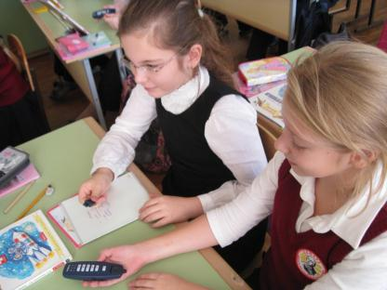
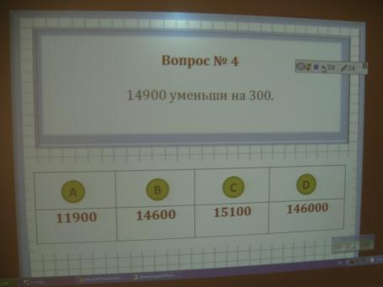
Система PRO CLASS

Slide 11
Школа жизненных задач
Школа жизненных задач, в которых нет полного набора данных для успешного
решения, школа неопределенных ситуаций, где учебные задачи ставятся по формуле
«пойди туда, не знаю куда, принеси то, не знаю что». Для решения таких задач нужно
научиться подключать воображение.

Slide 12
Школа диагностики успехов
Диагностика развития успехов ребенка рождает главное
новообразование — веру в себя, в свои силы и способности.

Slide 13
ВЫВОДЫ
«Моим стихам, как драгоценным винам, настанет свой черед», —писала Марина Цветаева. Сегодня настает черед идеологии развития,
за которой стоят и Выготский, и Лотман, и Бахтин, все, кто создавал культуру России, в которую всегда вплетено образование.
Павел Флоренский говорил, что культура — это среда, растящая личность
Начальная школа — это зона ближайшего развития российского
общества, где понятия «инновационное общество», «креативное
общество» должны превратиться из деклараций в конкретные дела.

